Slide 1
C++课程设计
习题讲解

Slide 2
内容大纲
1. 改错
2. 程序填空
3. 程序分析
4. 程序设计

Slide 3
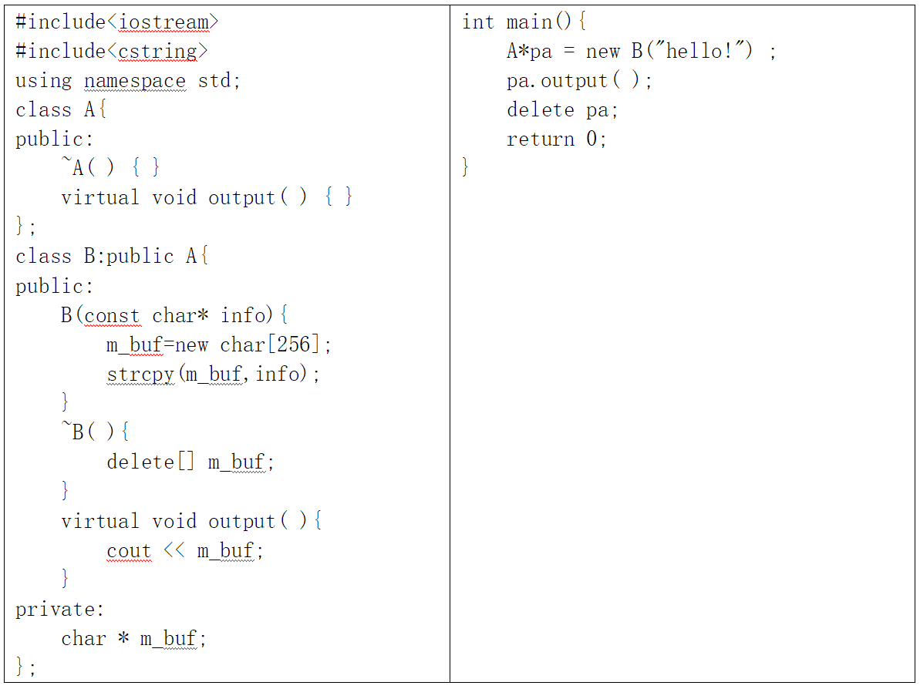
程序改错
（多态性与虚函数）
（类和对象初步）
1.下面代码哪里有错误？如何修改？

Slide 4
程序改错
1.下面代码哪里有错误？如何修改？
1.A的析构函数应定义为虚函数，否则B的析构函数不会被调用，m_buf也不会被释放。
2.应该使用->访问指针对象指向的方法

Slide 5
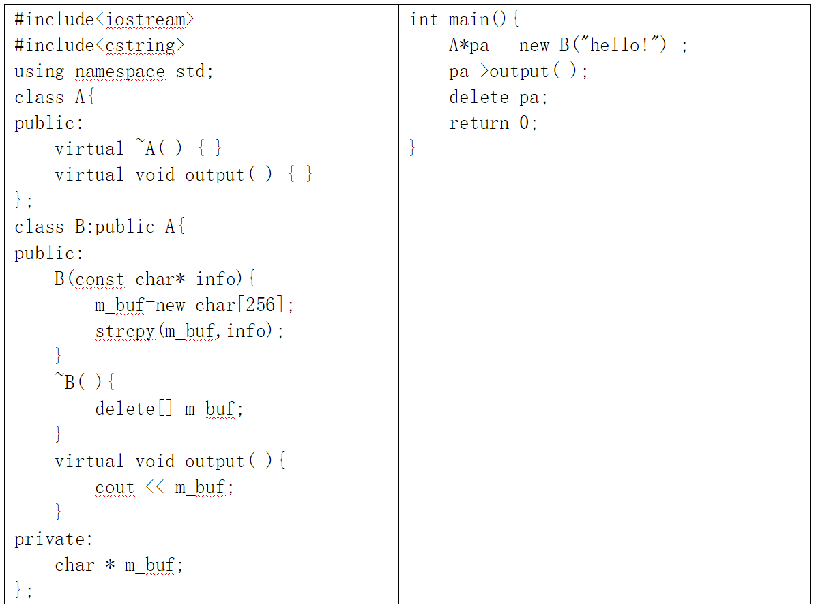
程序改错
1.下面代码哪里有错误？如何修改？
正确答案如图所示

Slide 6








程序改错
2.以下程序存在哪些错误？
考点：构造函数 成员变量初始化
#include <iostream> using namespace std; class Test { private: int x=50,y=100; public: // 期望i的默认值为50 void Test(int i=50,int j):x(i),y(x%j) {} int getx(){return x;} int gety(){return y;} }; | int main() { Test mt(50,200); cout<<mt.getx()<<endl; cout<<mt.gety()<<endl; }
Notes:
①int x=10,y=20;
【解析】不能给定初值。
【修改】int x,y;
②void Test(int i=50,int j):x(i),y(x%j) {}
【解析】若需要给出默认的i值，j也需要给出默认值。
【修改】Test(int i=50,int j=100){x=i,y=j;} 。 或者将 其改为 Test(int j,int i=50){x=i,y=j;}
③void Test(int i=50,int j):x(i),y(x%j) {}
【解析】构造函数没有返回值。
【修改】Test(int i=50,int j=100){x=i,y=j;}
④void Test(int i=50,int j):x(i),y(x%j) {}
【解析】构造函数的初始化过程是从右至左的，错误在于使用未初始化的x成员初始化 y成员。改错应调换两者的顺序。
【修改】void Test(int i=50,int j):y(x%j), x(i) {}

Slide 7
程序填空
请在下面程序的横线处填上适当内容，以使程序完整,并使程序的输出为:
实部:5;虚部:3
实部:1;虚部:5
考点：重载操作符
#include <iostream> using namespace std; class Complex { public: Complex(){real = image =0;} Complex(float a,float b) { real =a; image = b; } Complex operator+(Complex &c) { return Complex(①real+c.real, image+c.image); } ②friend Complex operator-(Complex &c1, Complex &c2) { return Complex(③c1.real-c2.real,c1.image-c2.image); } float real; float image; }; | int main() { Complex c(3, 4), c2(2, -1), tmp; tmp = c + c2; cout << "实部:" << tmp.real << ";虚部:" << tmp.image << endl; tmp = c - c2; cout << "实部:" << tmp.real << ";虚部:" << tmp.image << endl; }

Slide 8
程序填空
通过字符串向复数对象赋值:
.. class Complex { private: double r,i; public: Complex& operator=(____①____){ bool isImaginary = 0; this->r = this->i = 0; for(int i = 0; i < x.length(); i++) if(___②____) // 区分虚实部 isImaginary = 1; else if(x[i] >= '0' && x[i] <= '9') { if(isImaginary) ____③_____; // 对复数虚部进行处理 else ____④_____; // 对复数实部进行处理 } return *this; } }; 34+78i | int main() { Complex a; a = "3+4i"; return 0; }
答案： ①：const string& x ②：x[i] == ‘+’ ③ this->i = this->i * 10 + x[i] - ‘0’ ④ this->r = this->r * 10 + x[i] - '0'
Notes:
答案： ①：const string& x ②：x[i] == ‘+’ ③ this->i = this->i * 10 + x[i] - ‘0’ ④ this->r = this->r * 10 + x[i] - '0'

Slide 9
程序分析
阅读下列程序写出运行结果
考点：多态性概念、虚函数的使用
#include <iostream> using namespace std; class X { public: virtual void F1() { cout << "X的F1函数被调用" << endl; } void F2() { cout << "X的F2函数被调用" << endl; } virtual void F3() = 0; }; class Y: public X { public: void F1() { cout << "Y的F1函数被调用" << endl; } void F2() { cout << "Y的F2函数被调用" << endl; } void F3() { cout << “Y的F3函数被调用” << endl; } }; | class Z: public Y { public: void F1() { cout << “Z的F1函数被调用” << endl; } void F2() { cout << "Z的F2函数被调用" << endl; } void F3() { cout << “Z的F3函数被调用” << endl; } }; int main() { X *px; Y y; Z z; px = &y; px->F1(); px->F2(); px->F3(); px = &z; px->F1(); px->F2(); px->F3(); return 0; }
答案：
Y的F1函数被调用
X的F2函数被调用
Y的F3函数被调用
Z的F1函数被调用
X的F2函数被调用
Z的F3函数被调用
解析：p->F2()，p指针是个基类指针，指向是一个固定偏移量的函数，因此指向的只能是基类的F2()函数。
p->F1()，F1()是一个虚函数，由于每个虚函数都有一个虚函数列表，此时p调用F1()并不是直接调用函数，而是通过虚函数列表找到相应的函数的地址，这里将找到对应的子类的F1()函数的地址。

Slide 10
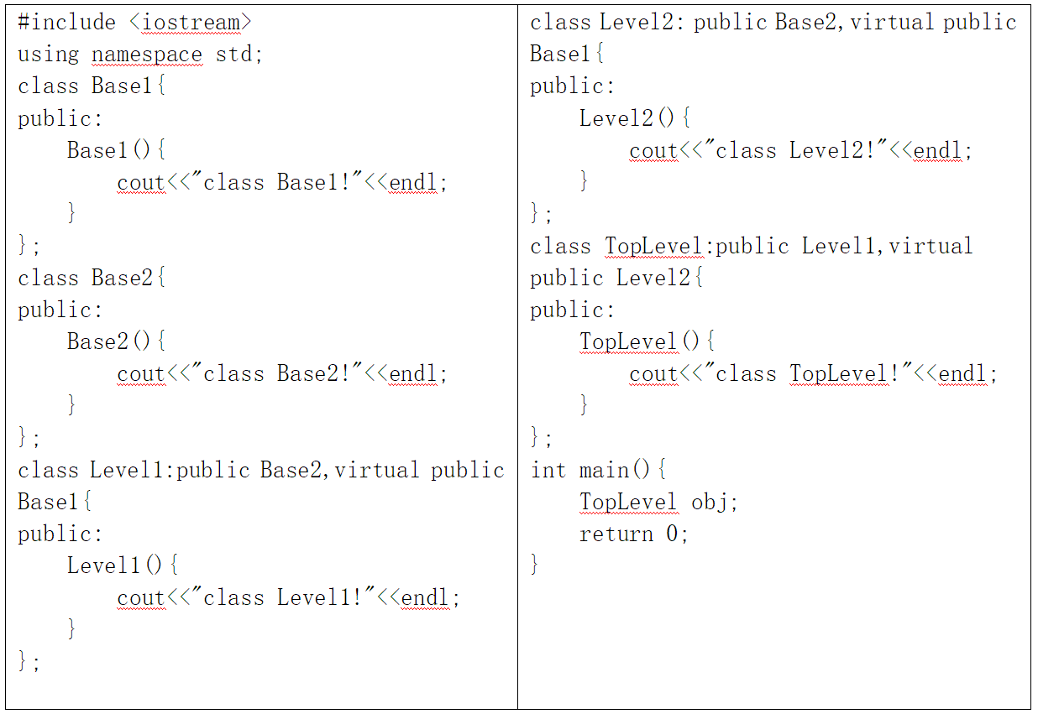
程序分析
1.阅读下列程序写出运行结果
（继承与派生）

Slide 11
程序分析
1.阅读下列程序写出运行结果
运行结果：
class Base1!
class Base2!
class Level2!
class Base2!
class Level1!
class TopLevel!

Slide 12
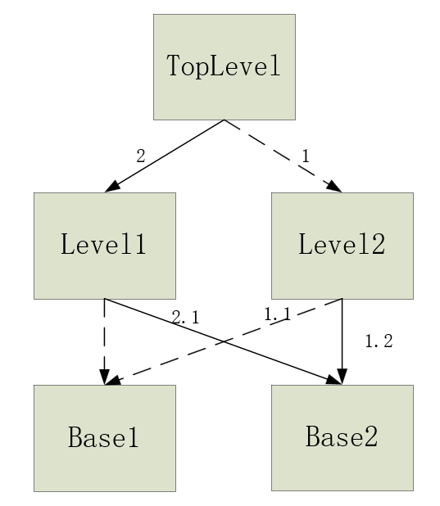
程序分析
虚拟继承主要是为了避免多重继承下的二义性。
派生类构造函数的调用次序有三个原则:
(1)虚基类的构造函数在非虚基类之前调用;
(2)若同一层次中包含多个虚基类,这些虚基类的构造函数按它们说明的次序调用;
(3)若虚基类由非虚基类派生而来,则仍先调用基类构造函数,再调用派生类的构造函数.
继承关系如图所示，根据图可以很容易地分析出运行结果。
运行结果：
class Base1!
class Base2!
class Level2!
class Base2!
class Level1!
class TopLevel!

Slide 13
程序设计
1.建立一个对象数组，内放4个学生数据（学号、成绩），设立一个函数max,用指向对象的指针作函数参数，在max函数中找出4个学生中成绩最高者，并从输出学号。
知识点：
1）创建student类，有构造函数，有学号、成绩等成员。
2）编写max函数，考察对类成员的访问。
3）对象指针作函数参数，考察对象指针的使用。
4）考察对象数组的创建。

Slide 14
程序设计
#include <iostream>
class Student
{
public:
Student(int n,int m)
{
this->nu=n;
this->score=m;
}
void display()
{
std::cout<<num<<" "<<score<<std::endl;
}
int score;
int num;
};
//对象指针
int max(Student *a)
{
int i,k;
int max;
max=a[0].score;
for(i=0;i<4;i++)
if(a[i].score>max) {
max=a[i].score;
k=i;
}
std::cout<<max<<"
"<<k<<std::endl;
}
int main()
{
//对象数组
Student stud[4]= {
Student(1001,80),
Student(1002,85),
Student(1003,87),
Student(1004,90)
};
Student *p;
p=&stud[0];
for(p=stud;p<stud+4;p++)
p->display();
Student *p1;
p1=&stud[0];
//对象指针作参数
max(p1);
}

Slide 15
程序设计
2. 在一个游戏中，定义了一个武器类，而武器类里面定义一个射击方法Shoot，而游戏中有多种不同类型的武器，例如：手枪，散弹枪等，而不同武器的子弹移动的路径是不一样的，但是，它们都希望使用武器类中的属性与Shoot方法。
知识点：
1）一个武器类，多种不同类型的武器，考察继承与派生
2）不同武器的子弹移动的路径不一样，考察多态性与虚函数

Slide 16
程序设计
#include <iostream>
#include <cstring>
using namespace std;
class Weapon //定了一个描述武器的类Ｗeapon
{
public:
Weapon(string type, int x, int y)
{
this->Type=type;
this->x=x;
this->y=y;
}
string Type; //武器的类型
int x;
int y;
//定义了虚函数shoot，用于多态
virtual void shoot();
};
void Weapon::shoot() //实现多态的方法
{
x=x+1;
cout<<Type<<"|"<<x<<endl;
}
//定义了一个描述散弹枪的类ShotGun并继承了Weapon类
class ShotGun:public Weapon
{
public:
ShotGun(string type, int x, int y):Weapon(type, x, y){}
void shoot(); //定义了虚函数shoot，用于多态
};
void ShotGun::shoot()//实现多态的方法
{
x=x+1; //可以使用基类Weapon中的公有属性x
y=y+1; //可以使用基类Weapon中的公有属性y
cout<<Type<<"|"<<x<<"|"<<y<<endl;
}
//定义了普通的函数test，参数接收Weapon类的指针对象
void test(Weapon &p) {
//根据参数p来决定调用的是Weapon类中的shoot，
//还是ShotGun类中的shoot
p.shoot();
}
int main()
{
Weapon wp1("pistol", 3, 1);
ShotGun sg1("ShotGun", 2, 2);
test(wp1); //参数p调用了Weapon类中的shoot
test(sg1); //参数p调用了ＳhotGun类中的shoot
return 0;
}

Slide 17
谢 谢！
面向对象程序设计 C++

